Slide 1

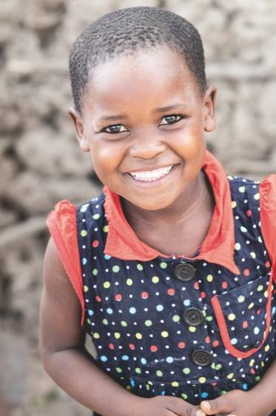
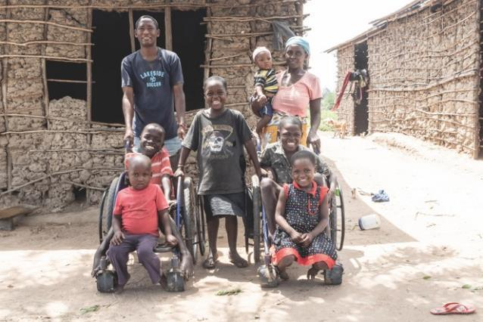

Alle kinderen verdienen een gezin

Slide 2

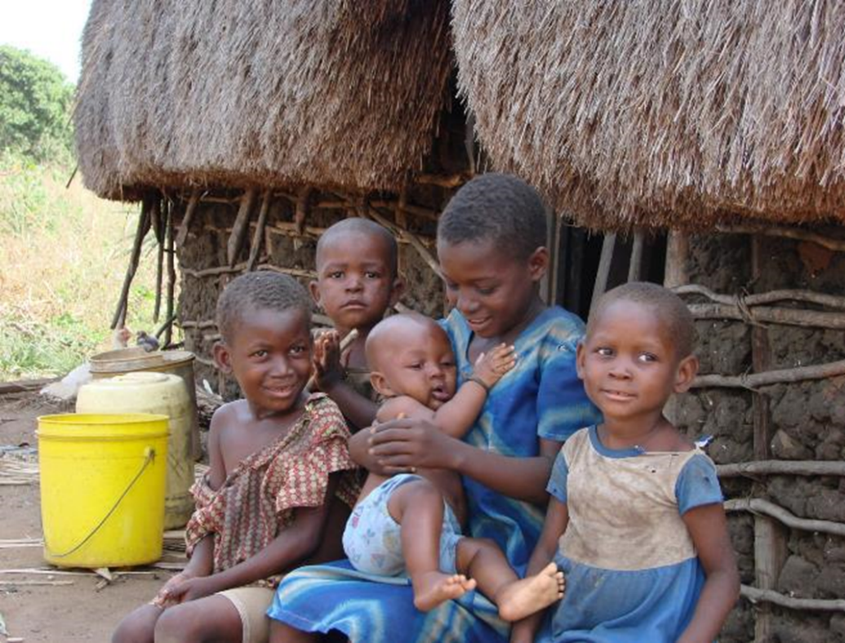
Thuiszorg voor wees- en hulpbehoevende kinderen in Kenia
SINDS 2010

Slide 3

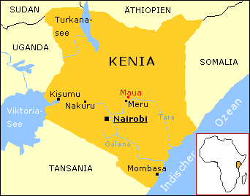
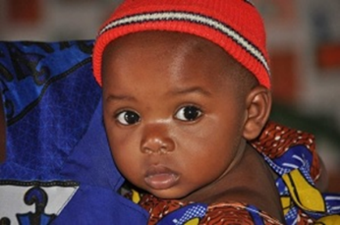
Thuiszorg voor wees- en hulpbehoevende kinderen in Kenia
Wij geloven dat elk kind het recht heeft om op te groeien in zijn eigen omgeving
Wonen in een veilige en gezonde omgeving is voor weeskinderen en kinderen met een beperking de beste manier om op te groeien en hun eigen talenten te ontwikkelen.

Slide 4
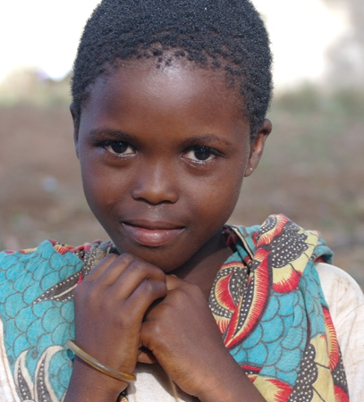
Dorpsgerichte thuiszorg voor de armste gezinnen
De kinderen groeien op in hun vertrouwde omgeving
Het gezin is onderdeel van de dorpsgemeenschap
Gezinsproblemen aanpakken bij ‘de wortel’
Aansluiten op de traditionele familiezorg
Opvang in wees- of opvanghuizen is geen oplossing
De overheid wil actief meewerken
Daarom begeleidt KidsCare jaarlijks ruim
2.000 wees- en hulpbehoevende kinderen

Slide 5
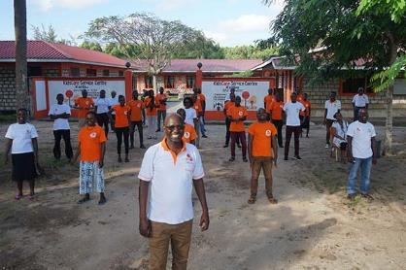
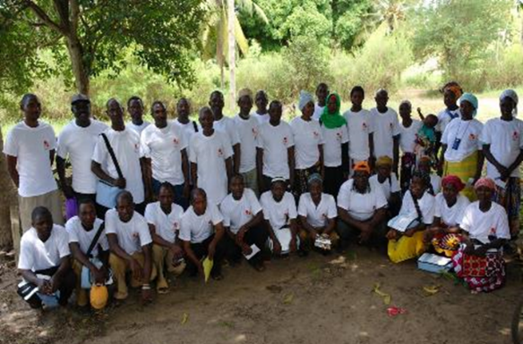
Samen sterk
Een professioneel KidsCare team en meer dan 300 vrijwilligers
zorgen jaarlijks voor meer dan 2.000 kinderen
Notes:
Een professioneel KidsCare team en meer dan 100 vrijwilligers zorgen jaarlijks voor meer dan 2.000 kinderen

Slide 6
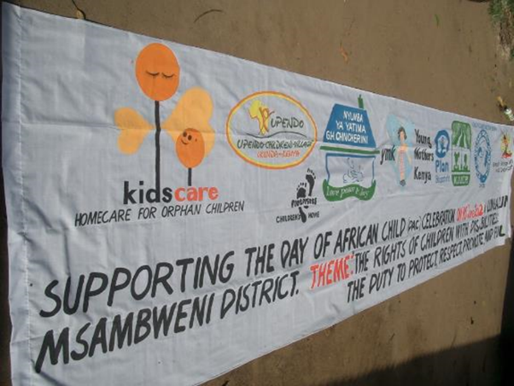
Samen sterk
Met haar gespecialiseerde partners kan KidsCare beschikken over voldoende capaciteit en deskundigheid:
Nationale overheid
County overheid
Lokale Chiefs
24 Dorpsoudsten
Wilde Ganzen
Kerk in actie
Albert Schweitzer Fonds
Waridihome
SOS Kinderdorpen
Rode Kruis
KCDF
APDK
en nog veel meer

Slide 7
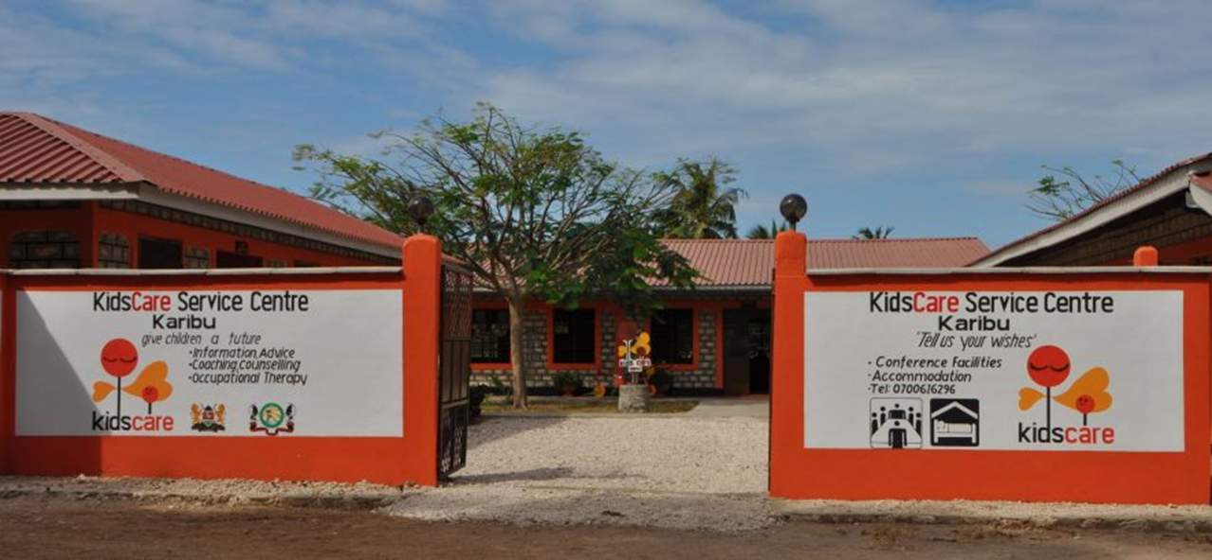
KidsCare werkt vanuit haar regiocentrum
Onder meer: Conferentiehal, trainingslokaal, vergaderruimte, spreekkamers, service center voor kinderen met een beperking, kantoren, keuken, gasthuis en boerderij

Slide 8
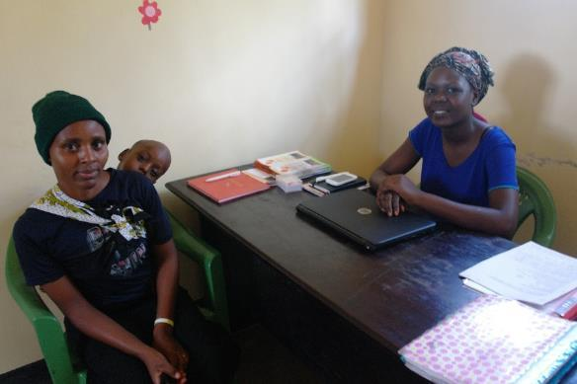
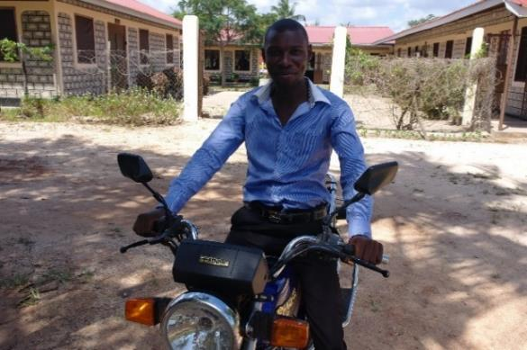
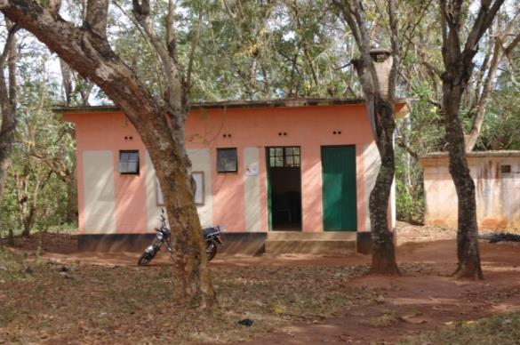
Sociaal werkers van KidsCare doen huisbezoeken en houden spreekuren in 6 KidsCare kantoren

Slide 9
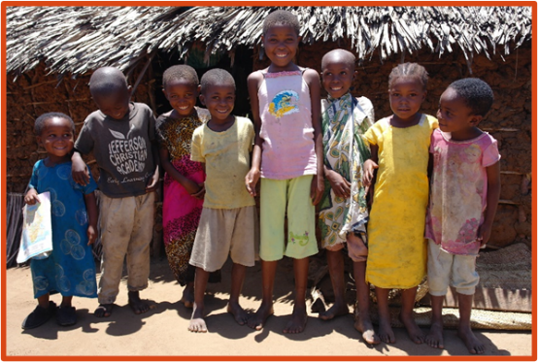
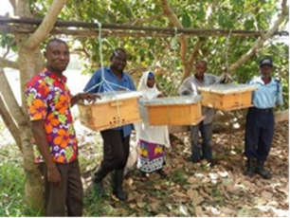
Van hulp naar zelfstandig
In 24 plattelandsdorpen worden 360 zeer arme huishoudens, bestaande uit zo’n 1.800 kinderen, voor de duur van drie jaar begeleid. De gezinnen krijgen (in de startfase) omgerekend 15 euro per maand
Intensieve sociale én economische begeleiding.
Doelen:
alle kinderen naar school, 3 maaltijden per dag, toegang tot medische zorg, een huis met aparte slaapruimtes met muskietennetten en met kook- en toiletruimte buiten, breed getraind en economisch zelfstandig (onder meer het gezamenlijk houden van bijen)
Speciale aandacht voor kinderbescherming in de gemeenschap

Slide 10
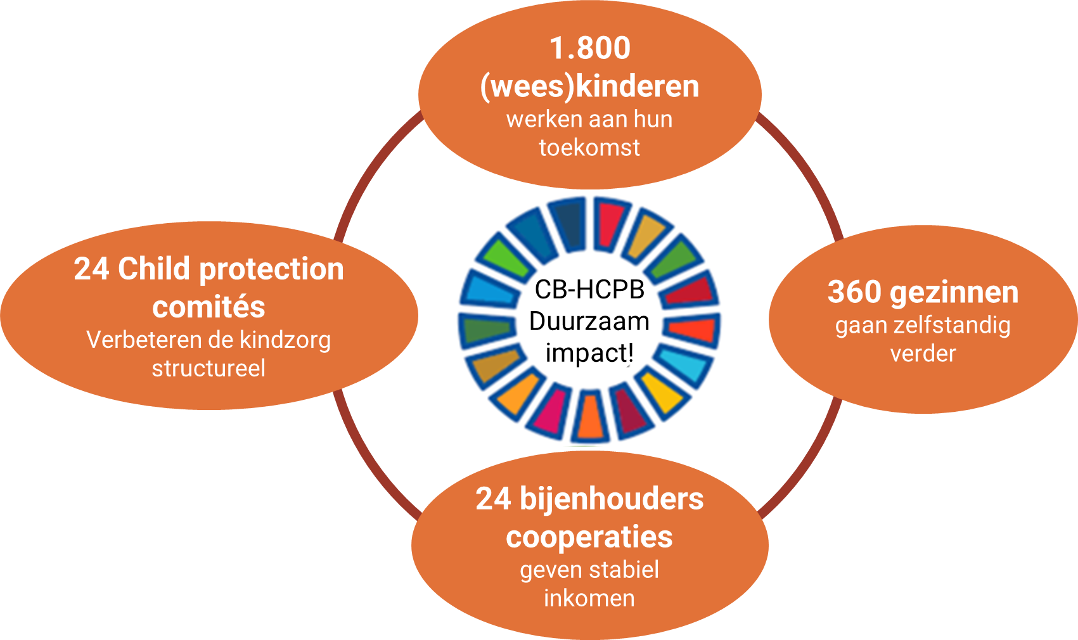
Duurzaam impact in 24 dorpsgemeenschappen

Slide 11
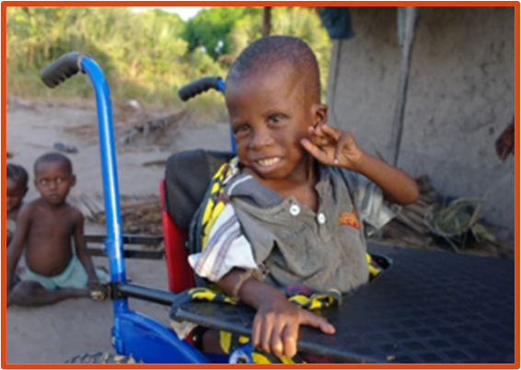
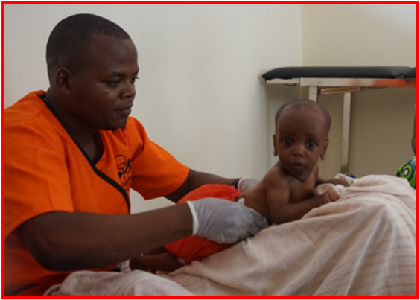
KidsCare brengt het verschil voor kinderen met een beperking
Doelen KidsCare:
75 fysiek beperkte kinderen behandelen in eigen therapieruimte
75 verstandelijk beperkte kinderen individueel begeleiden in thuissituatie
Met dorpsgemeenschappen samenwerken om de kinderen een geaccepteerde plaats te geven
Met overheden en medische instanties werken aan betere zorg voor de kinderen

Slide 12
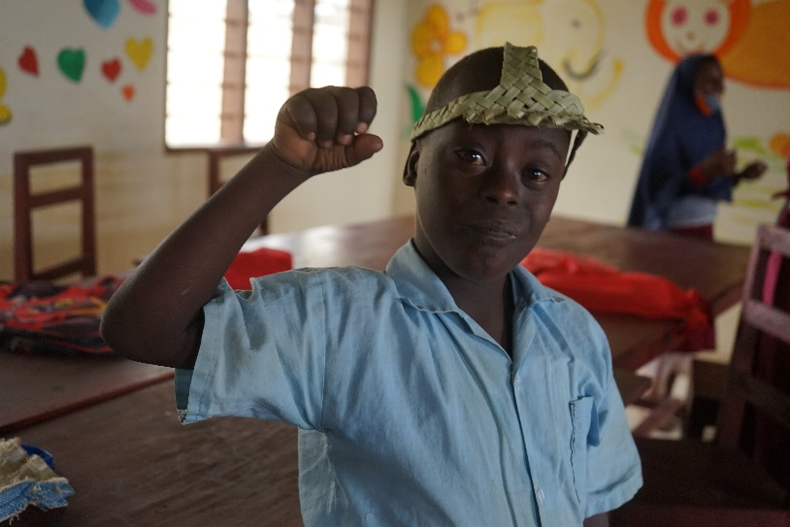
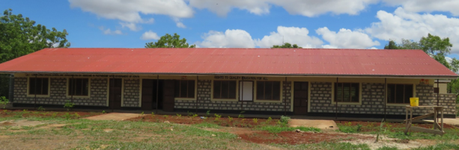
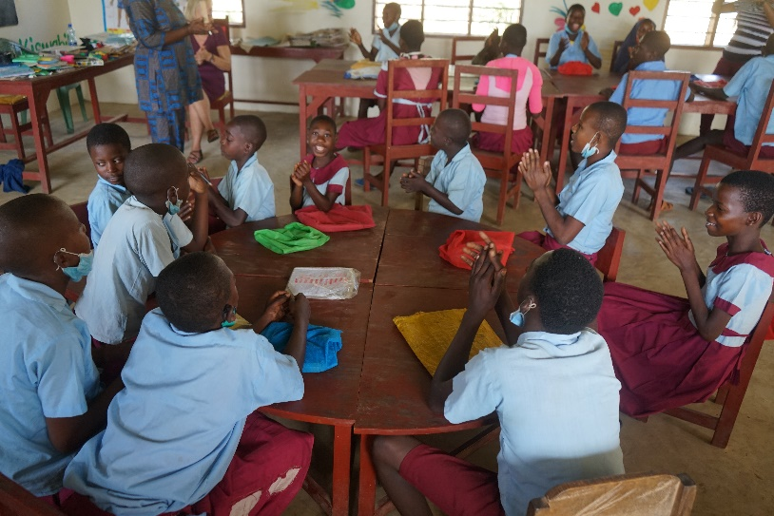

Zes speciale school units
In de regio waren er geen scholen voor deze kinderen. KidsCare en de Keniaanse overheid hebben in goed overleg 6 speciale school units gebouwd en ingericht
En begeleiden dat nu 180 kinderen daar speciaal onderwijs kunnen volgen
Met dank aan:

Slide 13
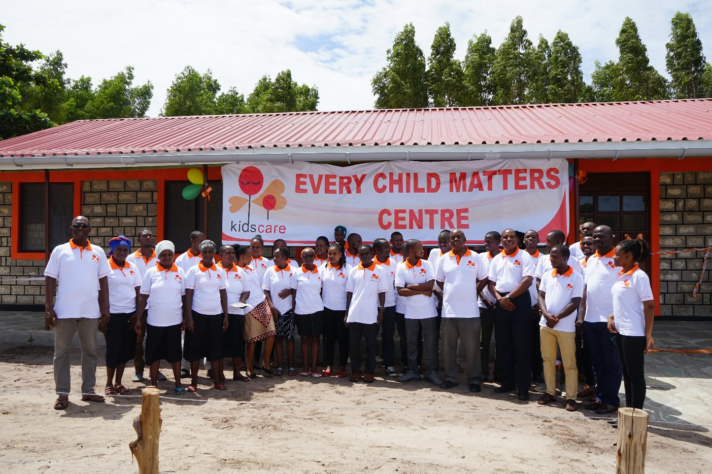
Sinds kort een eigen centrum voor kinderen met een beperking en hun verzorgers
Informatievoorziening
Assessment
Registreren
Therapie
Counseling
Doorverwijzing
en begeleiding
door en naar
specialistische partners

Slide 14
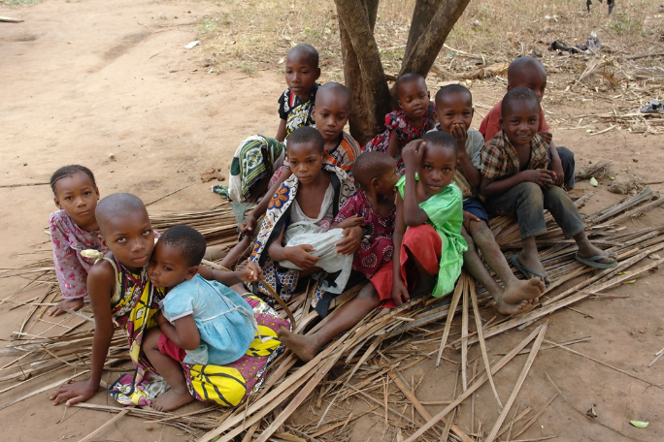
Bij elk kind hoort een eigen soms bijna ongelooflijk verhaal, wat voorbeelden….

Slide 15
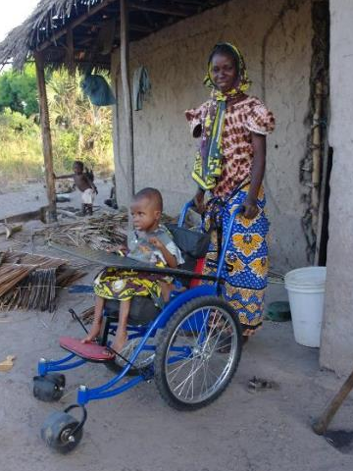
Modi
Modi is zwaar gehandicapt geboren.
Hij was het eerste kind dat van KidsCare een rolstoel kreeg. Daar heeft hij twee jaar van kunnen genieten. Helaas is Modi overleden.
Het KidsCare team zal hem nooit vergeten

Slide 16
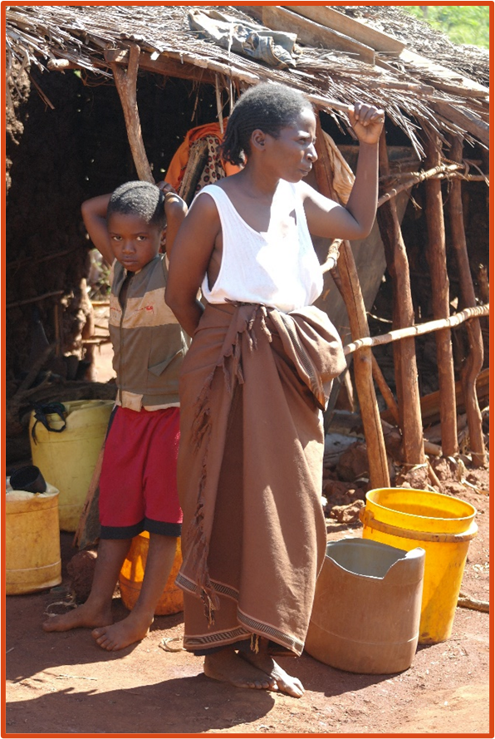
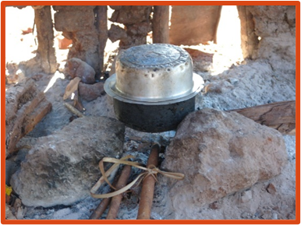
Maria
Maria is alleen met drie jonge kinderen. Er is geen inkomen.
Een pannetje eten is door de buren gebracht.
Uitzichtloos? Nee, Maria gaat samen met KidsCare bouwen aan een nieuwe toekomst

Slide 17
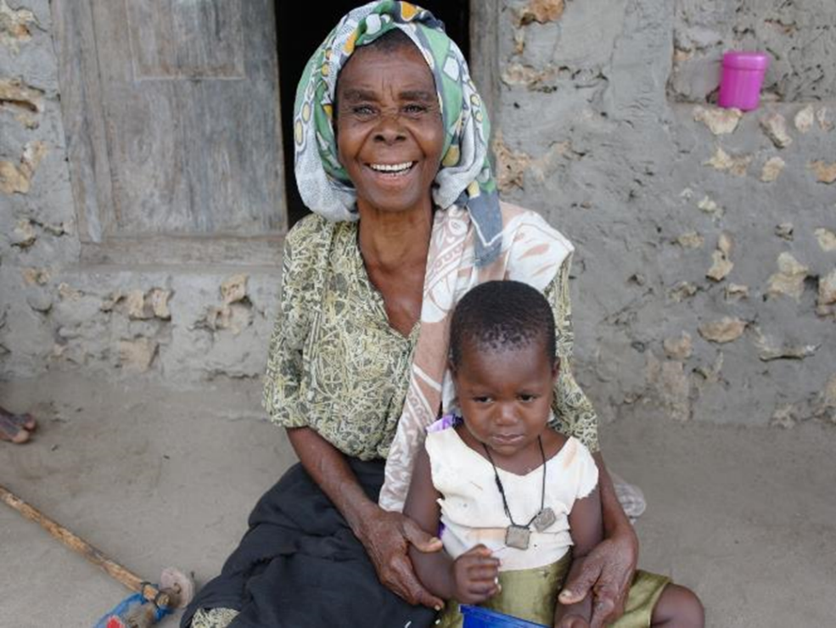
Micha
Micha, het kind van haar overleden dochter is HIV positief getest.
Oma weet dankzij KidsCare hoe ze daarmee om moet gaan

Slide 18
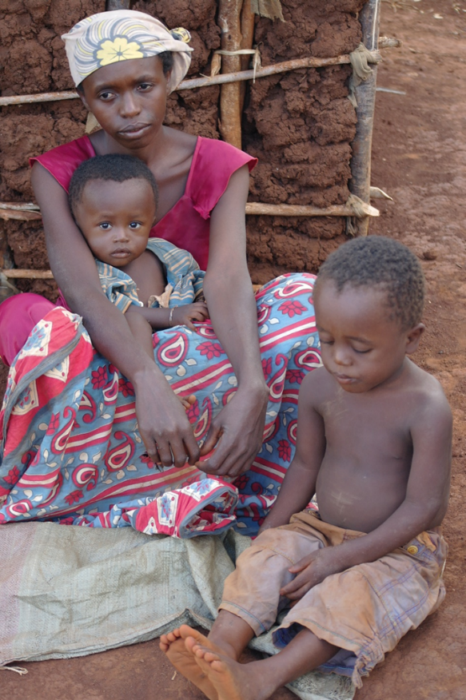
Lisa
Toen William, de KidsCare sociaal werker vertelde over haar selectie wees Lisa naar haar zoontje van 4 jaar.
“Het is beter als jullie hem helpen. Hij heeft problemen met zijn beentjes en kan niet lopen”

Slide 19
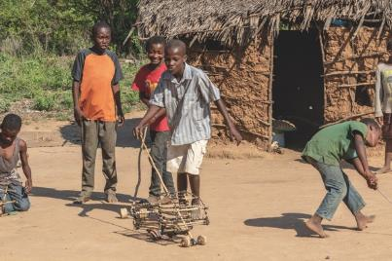
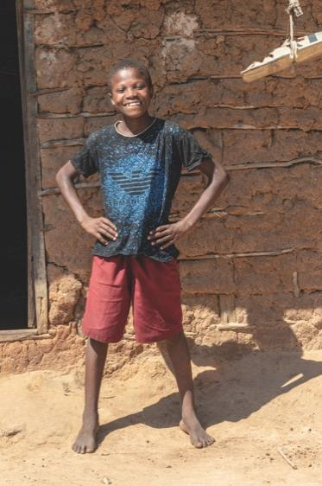

Samen
kunnen we helpen

Slide 20
Kom in actie
“
Er zijn veel mogelijkheden om de KidsCare kinderen te helpen. In Nederland én in Kenia!
Wat zou jij (nog meer) kunnen doen voor de KidsCare kinderen? Er is vast wel een activiteit die bij jou past….
www.kidscarekenia.nl
De wereld
is niet
mooi*
*maar jij
kan haar een beetje
mooier kleuren
“

